Slide 1
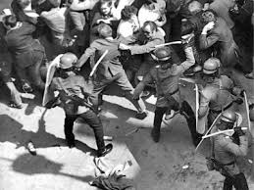
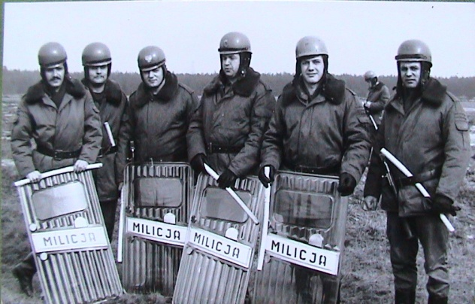
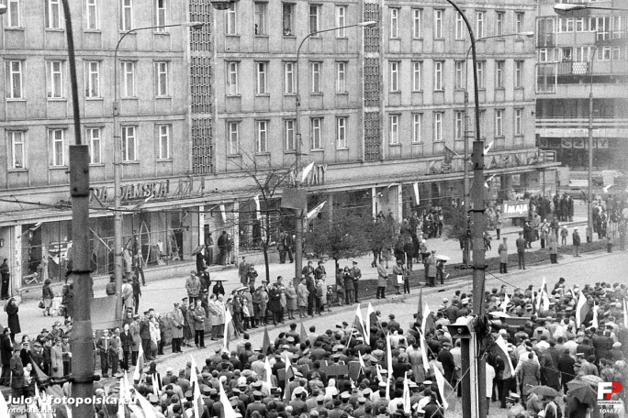
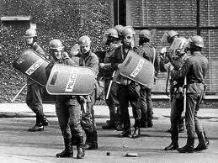
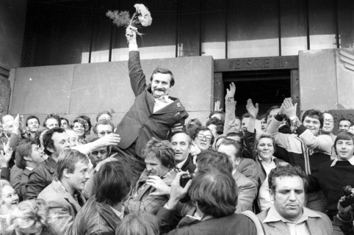
Walka o wolność… przygotował: Wojciech Budner

Slide 2
Podstawa prawna wprowadzenia stanu wojennego
Podstawą prawną do wprowadzenia stanu wojennego był art. 33
ust. 2 Konstytucji PRL (według nowej numeracji przyjętej w 1976 r.):
Rada Państwa może wprowadzić stan wojenny na części lub na całym terytorium Polskiej Rzeczypospolitej Ludowej, jeżeli wymaga tego wzgląd na obronność lub bezpieczeństwo państwa. Z tych samych powodów Rada Państwa może ogłosić częściową lub powszechną mobilizację.
Rada Państwa była jedynym organem uprawnionym do podejmowania decyzji o wprowadzeniu stanu wojennego, a ówczesna ustawa zasadnicza nie przewidywała żadnych ograniczeń czasowych co do podjęcia przez nią takiej decyzji (inaczej niż w przypadku wprowadzenia stanu wojny: wówczas mogła to uczynić – zgodnie z art. 33 ust.1 in fine Konstytucji – tylko między sesjami Sejmu).

Slide 3
Stan wojenny w Polsce 1981–1983
stan wojenny został wprowadzony niezgodnie z Konstytucją PRL 13 grudnia 1981 roku na terenie całego kraju, był zawieszony 31 grudnia 1982 roku, a zniesiono go całkowicie 22 lipca 1983 roku. W trakcie jego trwania z rąk milicji oraz SB zginęło kilkadziesiąt osób.
stan wojenny wprowadzono na mocy podjętej niejedno głośnie uchwały Rady Państwa z dnia 12 grudnia 1981 roku, na polecenie Wojskowej Rady Ocalenia Narodowego i poparty przez Sejm PRL uchwałą z dnia 25 stycznia 1982 roku

Slide 4
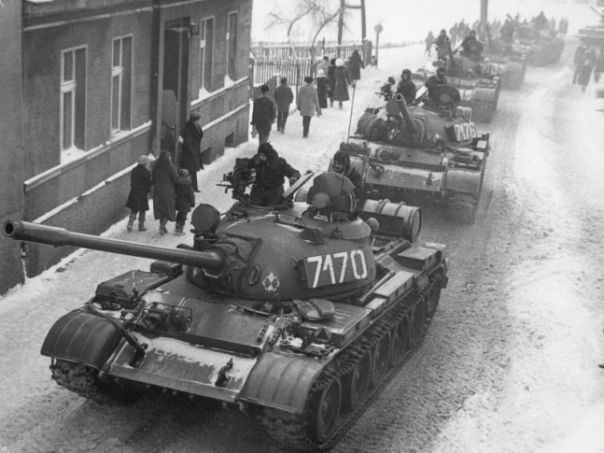
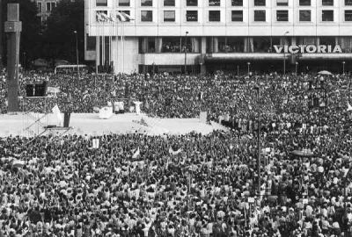
Przygotowania do wprowadzenia stanu wojennego
Już w czasie fali strajków sierpnia 1980
władze komunistyczne rozważały
możliwość wprowadzenia stanu wojennego w celu powstrzymania niepokojów społecznych i zgaszenia rodzącego się ruchu demokratycznego. Przyczyny, dla których władze nie zdecydowały się wówczas na podjęcie tego rodzaju działań, nie zostały do końca wyjaśnione.

Slide 5
Przyczyny wprowadzenia stanu wojennego
Oficjalnym powodem stanu wojennego była pogarszająca się sytuacja gospodarcza kraju, której przejawami były m.in. brak zaopatrzenia w sklepach (także żywności) i reglamentacja (od kwietnia do października 1981 ponownie objęto systemem tzw. kartek żywnościowych wiele istotnych towarów np. mięso, masło, tłuszcze, mąka, ryż, mleko dla niemowląt itd.), oraz zagrożenie bezpieczeństwa energetycznego w kraju wobec zbliżającej się zimy. Rzeczywistymi powodami były obawy reżimu komunistycznego przed utratą władzy, związane z utratą kontroli nad niezależnym ruchem związkowym, w szczególności Niezależnym Samorządnym Związkiem Zawodowym „Solidarność”.

Slide 6
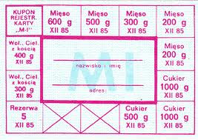
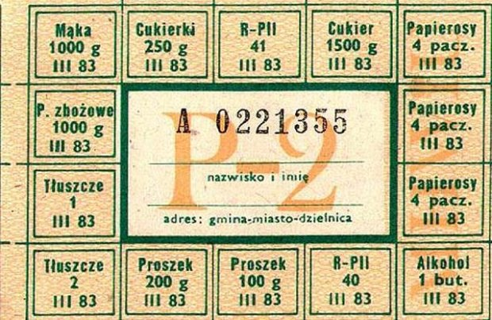
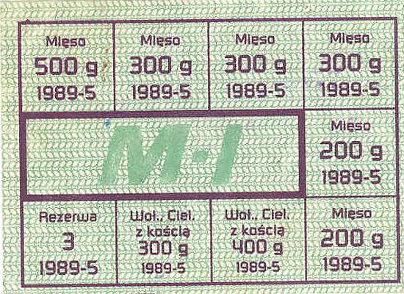
Kartki żywnościowe

Slide 7
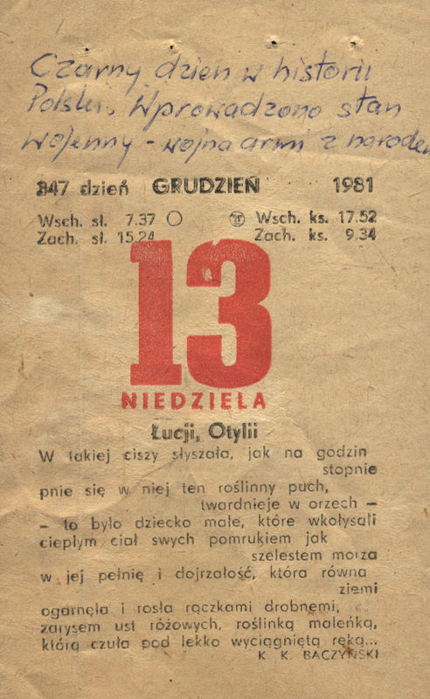
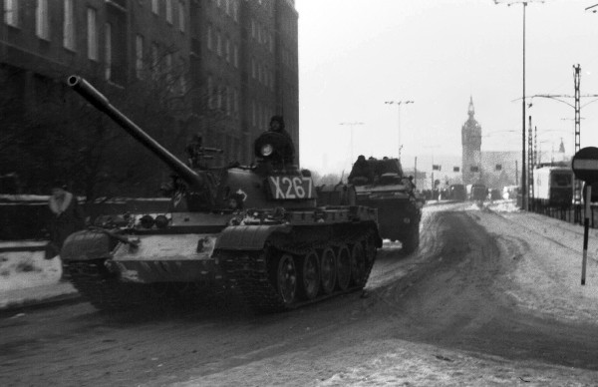
Wprowadzenie stanu wojennego
13 grudnia (noc z soboty na niedzielę) o godzinie 0:00 oddziały ZOMO rozpoczęły ogólnokrajową akcję aresztowań działaczy opozycyjnych. W dniu wprowadzenia stanu wojennego w działaniach na terytorium kraju wzięło udział ok. 70 tys. żołnierzy Wojska Polskiego, 30 tys. funkcjonariuszy MSW oraz bezpośrednio na ulicach miast 1750 czołgów i 1400 pojazdów opancerzonych, 500 wozów bojowych piechoty, 9000 samochodów oraz kilka eskadr helikopterów i samoloty transportowe. 25% wszystkich sił skoncentrowano w Warszawie i okolicach.

Slide 8
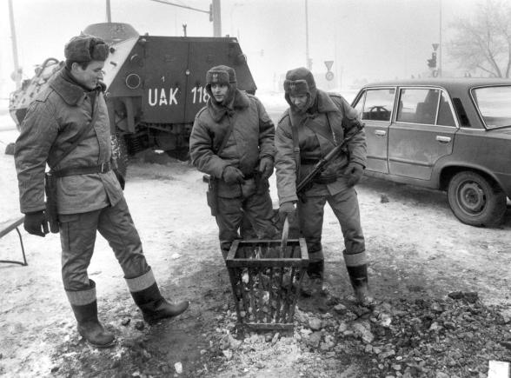
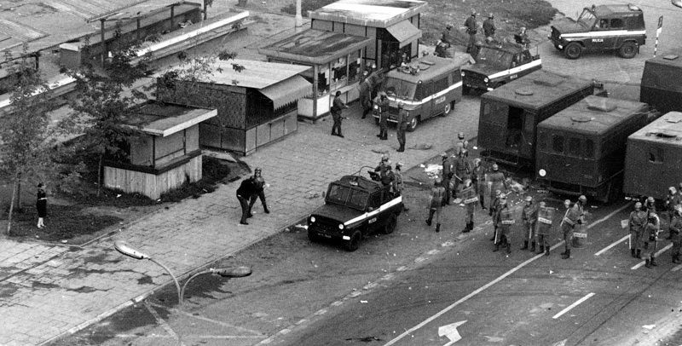
Wprowadzenie stanu wojennego cd.
10 tysięcy funkcjonariuszy wzięło udział w Akcji „Jodła”, której celem było zatrzymanie i umieszczenie w uprzednio przygotowanych aresztach i więzieniach wytypowanych osób, uznanych za groźne dla bezpieczeństwa państwa.
Kilkadziesiąt minut przed północą (ok. 22:30) rozpoczęła się Akcja „Azalia”, mająca na celu opanowanie i wyłączenie obiektów teletransmisyjnych i central telefonicznych. Do 451 obiektów w całym kraju wkroczyły uzbrojone oddziały, sformowane z 700 funkcjonariuszy SB i MO, 3000 żołnierzy Wojsk Ochrony Pogranicza oraz innych jednostek wojskowych MSW, a także 1200 żołnierzy oddelegowanych przez wojsko. Zaraz po północy zamilkły cywilne telefony, w tym także w ambasadach i konsulatach. W tym samym czasie 350 funkcjonariuszy milicji i SB, 550 żołnierzy MSW oraz około 3000 żołnierzy obsadziło wszystkie obiekty radia i telewizji. Już 14 grudnia rezerwiści powołani do jednostek milicji otrzymali broń, z zastrzeżeniem, że wydawanie amunicji należeć będzie do decyzji komendantów wojewódzkich MO. Broń wydawano zmobilizowanym członkom ORMO, a także emerytom oraz rencistom SB i MO, zorganizowanym w grupach samoobrony

Slide 9
Represje
W ciągu pierwszego tygodnia trwania stanu wojennego w więzieniach i ośrodkach internowania znalazło się ok. 5000 osób. Ogółem, w okresie trwania stanu wojennego, zostało internowanych ok. 10 000 osób w 49 ośrodkach internowania na terenie całego kraju. Byli to głównie przywódcy NSZZ „Solidarność”, doradcy związku i związani z nim intelektualiści (m.in. na fali aresztowań zamknięto trwający w Warszawie Kongres Kultury Polskiej) oraz działacze opozycji demokratycznej. Dalszym 4000 osobom, głównie przywódcom i uczestnikom strajków i protestów, już 24 grudnia 1981 przedstawiono zarzuty prokuratorskie i osądzono, zwykle na kary więzienia. Najwyższy wyrok otrzymała działaczka opozycyjna Ewa Kubasiewicz, skazana przez Sąd Marynarki Wojennej na 10 lat więzienia, za udział w organizacji strajku w Wyższej Szkole Morskiej w Gdyni. Na kary do 7 lat więzienia skazano 4 przywódców Konfederacji Polski Niepodległej, których proces zaczął się jeszcze przed 13 grudnia. Powszechną praktyką było zwalnianie działaczy NSZZ Solidarność z pracy i zmuszanie ich do emigracji z kraju.

Slide 10
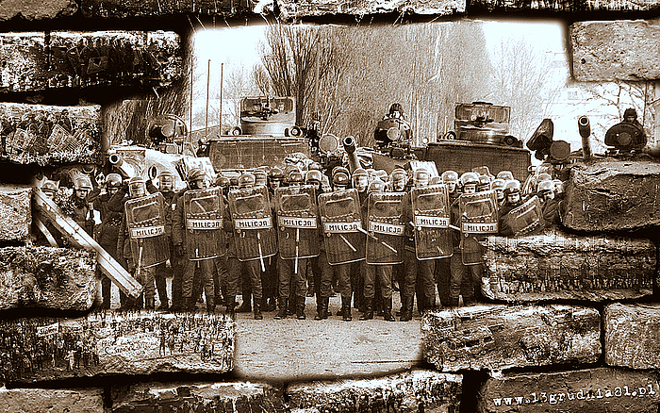
Skutki gospodarcze
Wprowadzenie stanu wojennego nie poprawiło niekorzystnej sytuacji gospodarczej w Polsce i nie usunęło oznak zapaści ekonomicznej kraju. Władze zapowiedziały wdrożenie reformy gospodarczej począwszy od 1 stycznia 1982 (będącej elementem systemu tzw. normalizacji). Pierwszym efektem tych działań było jednak tylko wprowadzenie od 1 lutego 1982 podwyżki cen żywności średnio o 241 procent, a także opału i energii średnio o 171 procent. Zmiany cen władze próbowały wynagrodzić społeczeństwu systemem ograniczonych rekompensat, które w praktyce okazały się niewystarczające. W roku 1982 nastąpił spadek realnych dochodów ludności średnio o 30 procent, w porównaniu do dochodów z roku 1981, a przeprowadzona rewaloryzacja oszczędności nie była w stanie zrównoważyć obniżenia ich wartości

Slide 11
Osoby zasłużone
Lech Wałęsa - współzałożyciel i pierwszy przewodniczący „Solidarności”, opozycjonista w okresie PRL. Prezydent Rzeczypospolitej Polskiej w latach 1990–1995, laureat Pokojowej Nagrody Nobla w 1983 roku.
Henryka Krzywonos- motornicza tramwaju, operatorka dźwigu w Stoczni Gdańskiej i działaczka Solidarności.
Tadeusz Mazowiecki -ostatni premier PRL i pierwszy premier III Rzeczypospolitej (w latach 1989–1991), działacz Solidarności

